Slide 1

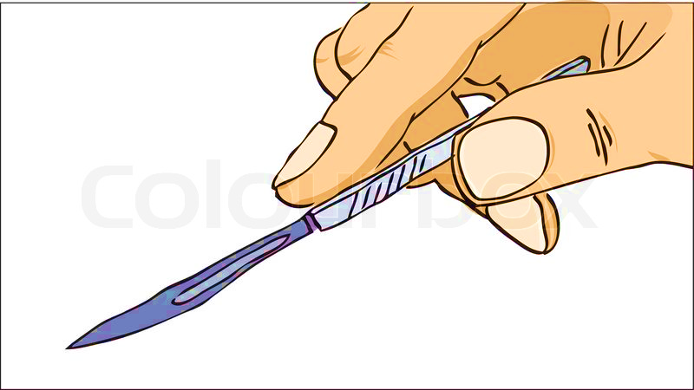

Хирургични техники при лимфедем, свързан с карцином на гърда
Медицински Университет-гр. Плевен
Клиника по Онкологична хирургия, УМБАЛ „Г. Странски“-ЕАД-гр. Плевен
Добромир Димитров, Ташко Делийски, Цветомир Иванов, Мартин Караманлиев

Slide 2
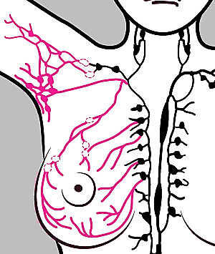



Лимфедем?!
Увод
Хирургични техники при лимфедем, свързан с карцином на гърда

Slide 3
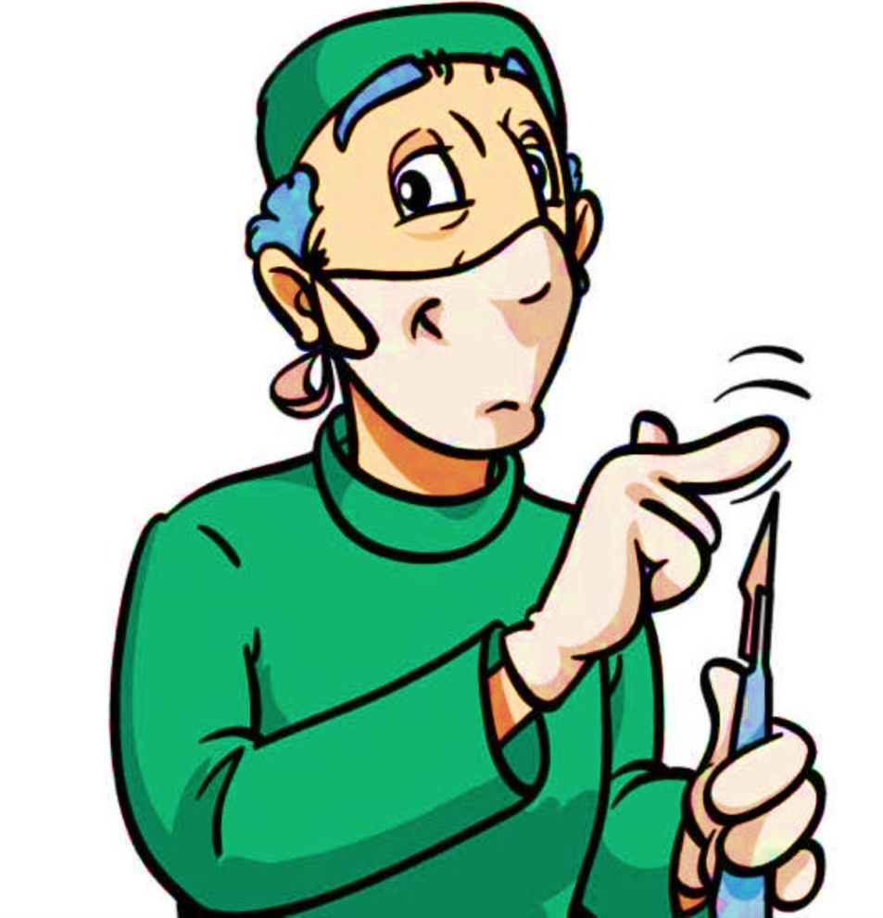
Увод
етиология
Хирургични техники при лимфедем, свързан с карцином на гърда
диагностика
патогенеза
клиника
патоморфология
патофизиология

Slide 4
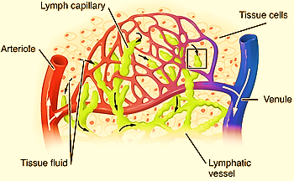
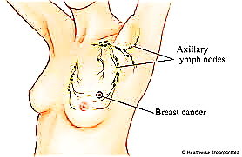
Патофизиология и патоморфология на заболяването
Хирургични техники при лимфедем, свързан с карцином на гърда
След настъпилата увреда на лимфносъдовата система, през която преминава лимфата, се включва компесаторна регенерация на лимфните съдове, но постепенно удебеляването на базалната мембрана на кожните лимфни капиляри прогресира.
Това води до задържане на богата на протеин течност в интерстициалното пространство. Оточната тъкан засилва процесите на активизиране на фибробластите, адинопоцитите, кераноцитите и възпалителните клетки, което води до засилено депониране на колаген и мазнини с фиброзиране и развитие на възпалителни процеси

Slide 5


Етиология и честота
Хирургични техники при лимфедем, свързан с карцином на гърда
ЛЕ на ръката е най-тежкото и най-често късно усложнение след операцията и лъчелечението при КГ
Повишен BMI- неблагоприятен фактор
Честота от 2 до 83 %

Slide 6
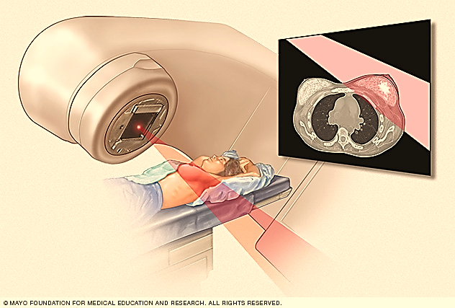

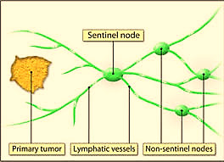
Етиология и честота
Хирургични техники при лимфедем, свързан с карцином на гърда
Лъчелечението е независим фактор повишаващ риска от ЛЕ
Честота от 5 до 14 %
Честота от 2 до 83 %

Slide 7

Клинични прояви
Симптоми
лек- обратим оток
тежест, стягане, втвъряване
ограничение на движението
сърбеж
кожни възпаления
оток
тежък- необратим оток
елефантиаза
Хирургични техники при лимфедем, свързан с карцином на гърда

Slide 8
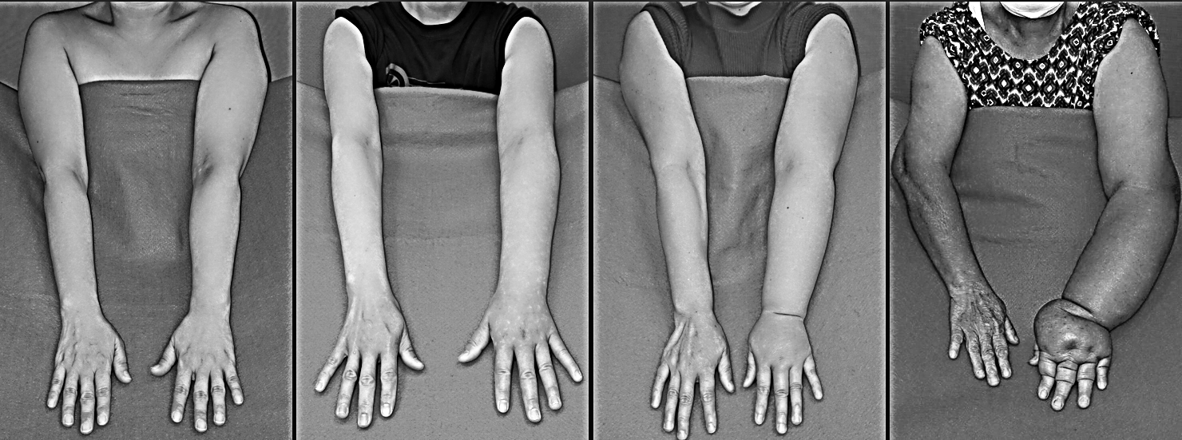
Класификация
0 стадий(безедемен, латентен)
Тежест и уморяемост
Чувство за стягане и втвърдяване
Сърбеж
1-ви стадий(ранен, лек обратим оток)
Като при 0 стадий, с поява на мек и лек оток, обратим при покой и вдигане на ръката
Поява на обратими трапчинки при натиск
Скованост
Лека болка
Хирургични техники при лимфедем, свързан с карцином на гърда
СИМПТОМИ
СИМПТОМИ
Стадий 0 Стадий I Стадий II Стадий III

Slide 9
Класификация
хиперкератоза и папиломатоза
кожни промени
3- ти стадий(тежък оток до елефантиаза)
не се явяват трапчинки при натиск, поради настъпилото фиброзиране
отокът е по-твърд, слабо се повлиява от повдигане на ръката
2-ри стадий(умерено твърд, слабо обратим оток)
мускулната сила намалява, кожните гънки се заличават, засилват се чувството за пълнота, тежест
Хирургични техники при лимфедем, свързан с карцином на гърда
СИМПТОМИ
СИМПТОМИ
Стадий 0 Стадий I Стадий II Стадий III

Slide 10

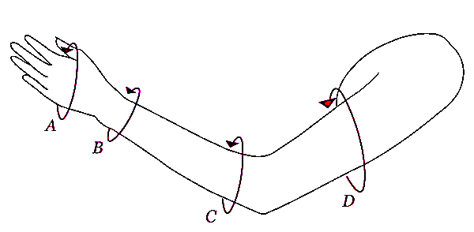
Диагностика и мониториране
С появата на оток и неговото обективизиране вече е сигурна диагнозата.
По-трудно се откриват ранни симптоми, тъй като някои от тях са сходни с други следоперативни последици от намесата в аксиларния регион като ограничаване на движения в раменна става, чувство за слабост, тръпнене и т.н.
Хирургични техники при лимфедем, свързан с карцином на гърда
Mетоди на диагностика на ЛЕ
1. Измерването на обиколка на ръката през десетсантиметрови интервали
Разлика >10 %= Предклиничен стадий
2-3 cm разлика = лек оток
от 3-5 cm разлика = среден оток
Разлика >5 cm = тежък оток

Slide 11

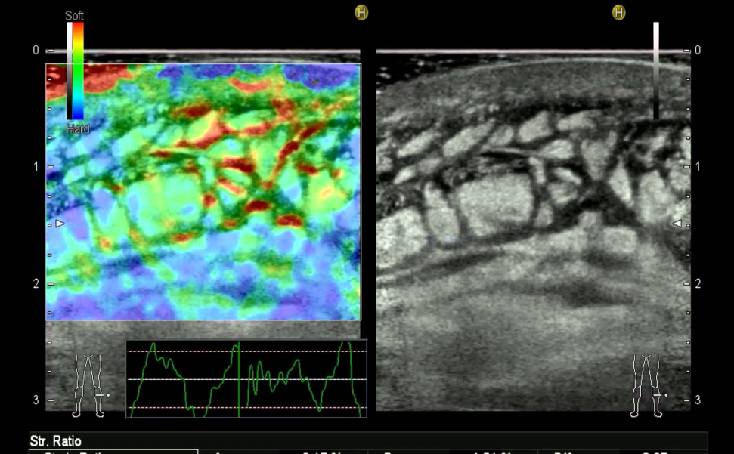
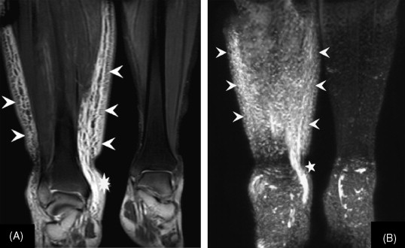
Диагностика и мониториране
Mетоди на диагностика на ЛЕ
Хирургични техники при лимфедем, свързан с карцином на гърда
2. Измерване на обема на принципа на изместване на течност (вода),
Ехография
МРТ

Slide 12
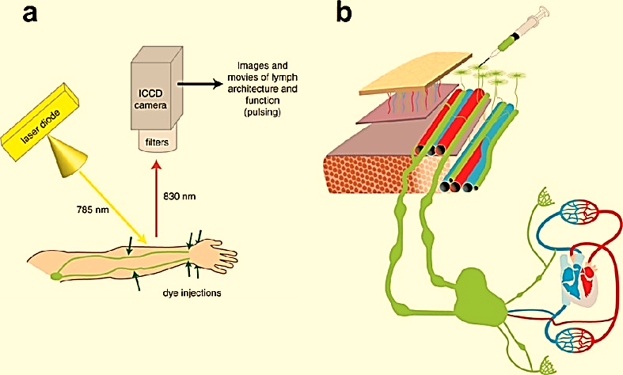
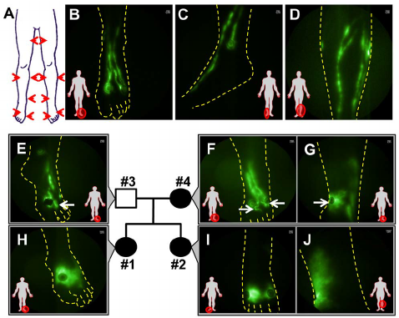
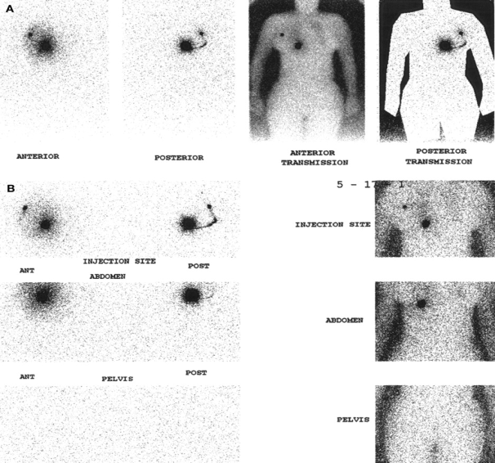
Mетоди на диагностика на ЛЕ
3. Инфрачервената флуоресценция (NIRF) е най-добрият начин за оценка на лимфносъдовия статус
Предимство на методът е, че може да диагностицира ЛЕ в предклиничен стадий в скринингов план. Освен това, чрез него се дава възможност за интраоперативно ръководене на микрохирургични операции за третиране на ЛЕ и за мониториране на ефекта от тези операции
Хирургични техники при лимфедем, свързан с карцином на гърда
Лимфосцитиграфия се препоръчва като ценен метод за установяване на анатомичната позиция на лимфни съдове и техния функционален статус, но трудоемкостта и неиндифицирането на малки лимфни съдове ограничава широкото й приложение.

Slide 13
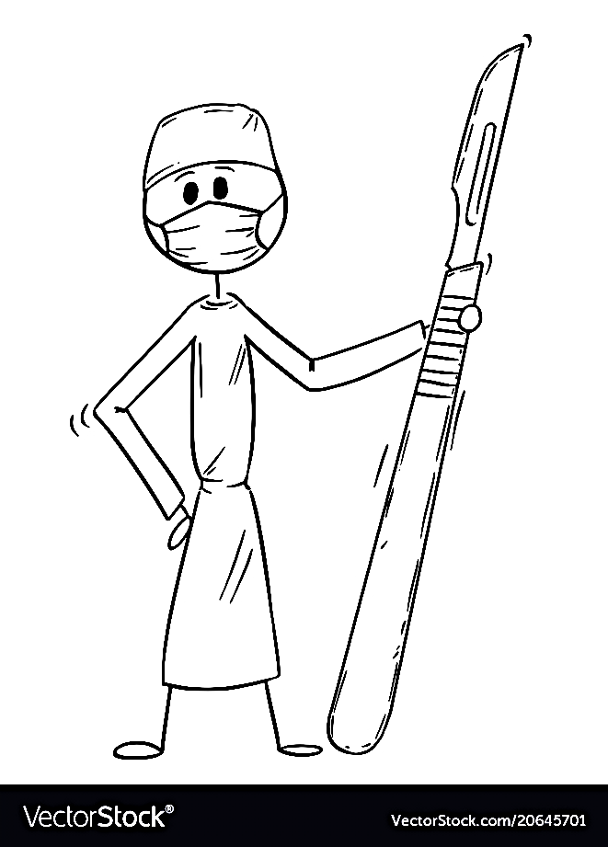
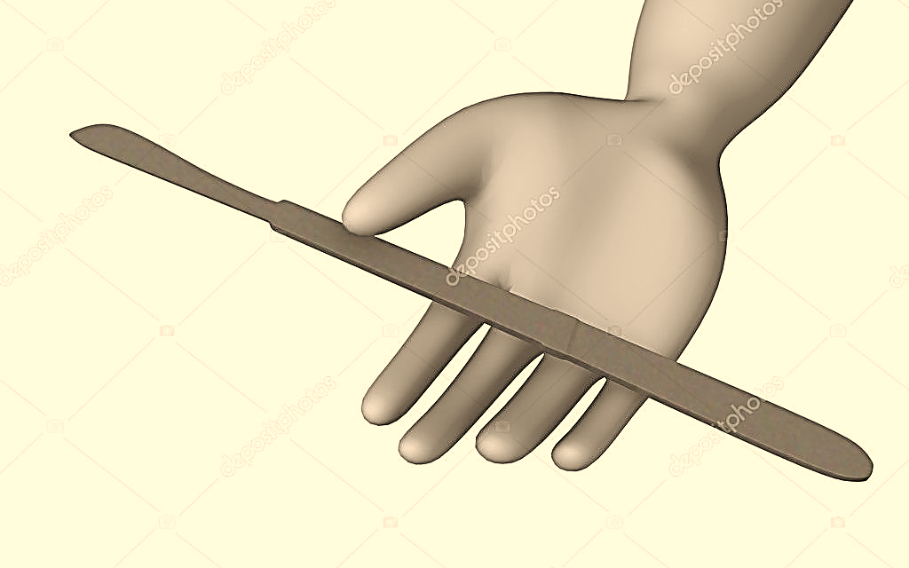
Хирургични методи за профилактика и лечение на лимфедем
Профилактично
ориентиран подход
II. терапевтично
ориентиран подход
Хирургични техники при лимфедем, свързан с карцином на гърда
1. Подобряване на физиологичното лимфоотичане
1. Щадяща оперативна тактика и техника
- лимфатиковенозни анастомози
2. Сентинелната биопсия
- трансфер на васкуларизиран лимфен възел
3. Обратно аксиларно лимфно маркиране
2. Редукция на тъкани
4. Лимфовенозно анастомозиране

Slide 14
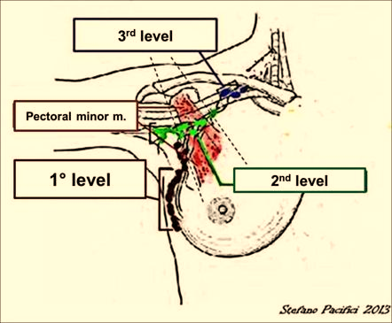
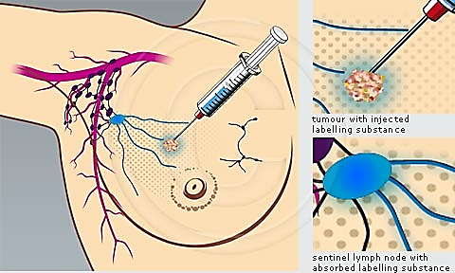
1. Профилактично
ориентиран подход
1. Щадяща оперативна тактика и техника
Включва избягване на най-големия обем лимфна дисекция на аксилата, т.е. ниво III да се третира само в редки случаи, при видимо засягане на ниво II и данни за ограничено ангажиране на лимфни възли от ниво III
Хирургични техники при лимфедем, свързан с карцином на гърда
2. Сентинелната лимфна биопсия(СЛБ)
При всички индицирани случаи с цел ограничаване на обема на аксиларна лимфна дисекция (АЛД). Включва откриване и изследване на първия по пътя на лимфното метастазиране лимфен възел и определяне на лимфния статус на аксилата като цяло. При липса на метастази в тези лимфни възли се ограничава отстраняването на останалите лимфни възли.

Slide 15
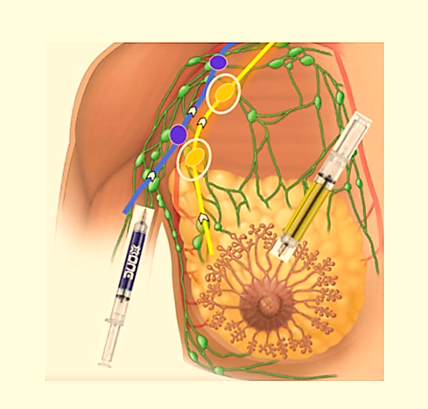
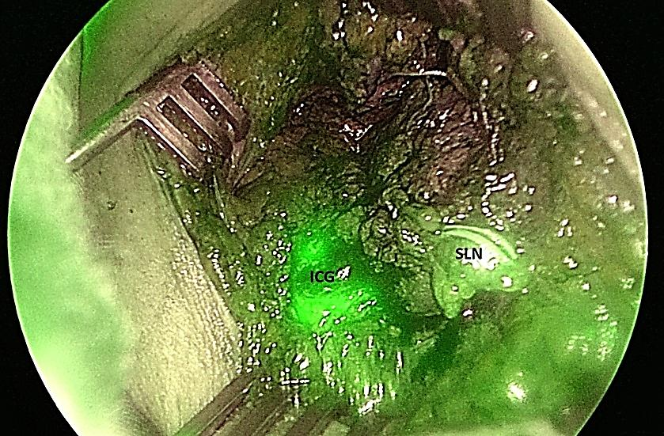
1. Профилактично
ориентиран подход
3. Обратно аксиларно лимфно маркиране
картографиране - Axillary Reverse Mapping
Хирургични техники при лимфедем, свързан с карцином на гърда
При този метод се запазва само тази част от аксиларната лимфна система, която е ангажирана с лимфооттока на ръката. Инжектираното субкутанно в мишницата лимфотропното багрило (isosulfan blue) идентифицира съдове и лимфни възли, отговорни за лимфооттока от ръката, и така те могат да бъдат запазени. В същото време чрез приложение на радионуклидeн метод се откриват сентинелни лимфни възли на гърда и се отстраняват само те (СЛБ). Постига се снижаване на честотата на ЛЕ с 14-29% .
За аксиларно лимфно маркиране е възможно да се използва и имунофлуоресценция чрез инжектиране в подкожно в рамото на Indocyanine green и багрило като Patent blue V в паренхима на гърдата за осъществяване на СЛБ.
За първи път екипът ни използва този подход при пациентка с КГ през Юли 2018г.

Slide 16
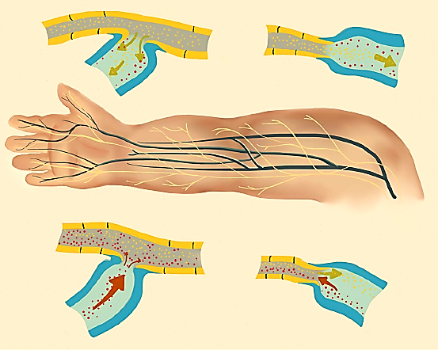
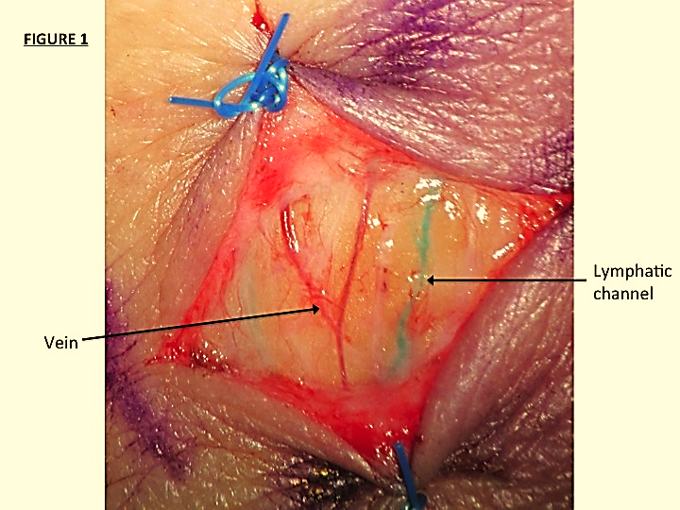
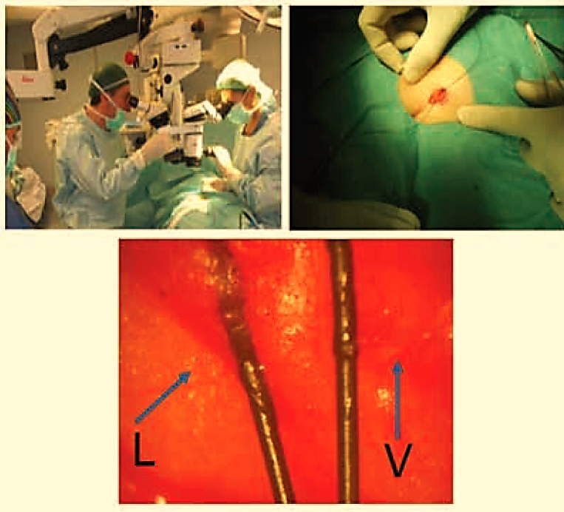
1. Профилактично
ориентиран подход
4. Лимфатиковенозна профилактична анастомоза
Хирургични техники при лимфедем, свързан с карцином на гърда
Има за цел създаване на директна връзка между лимфен съд на ръка и аксиларна вена, която да осигури лимфоотичане, ако след операцията останалите неувредени лимфни пътища се окажат недостатъчни да поемат целия. Лимфният съд се открива чрез лимфотропно багрило (isosulfan blue), инжектирано във воларната повърхност на мишницата преди кожната инцизия, след това се клампира преди вливането му в лимфен възел и след отстраняване на възела се прави анастомоза между този аференден лимфен съд и аксиларната вена.

Slide 17
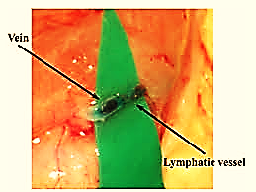
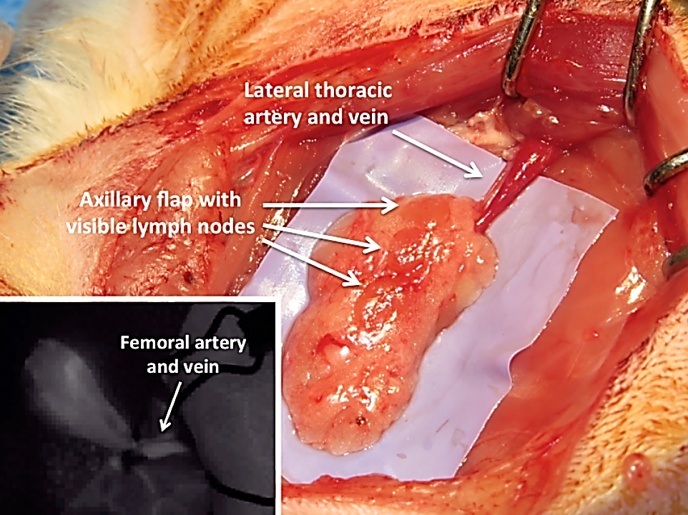
II. терапевтично
ориентиран подход
1. Подобряване на физиологичното лимфоотичане
Хирургични техники при лимфедем, свързан с карцином на гърда
Лимфатиковенуларни анастомози
Трансфер на васкуларизиран лимфен възел
Лимфоотичането се осигурява чрез създаване на анастомози между лимфни съдове и малки субдермални венули в областта на мишницата.
Мекотъканно ламбо, съдържащо лимфен възел с асоциирана артерио-венозна система, се взема от здраво донорско место и се присажда в аксилата на ръка с ЛЕ

Slide 18
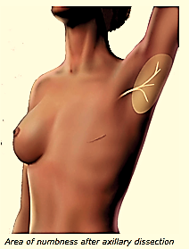
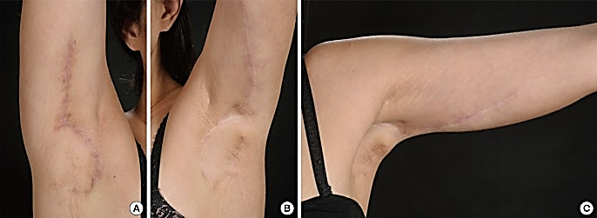
II. терапевтично
ориентиран подход
2. Редукция на тъкани
Хирургични техники при лимфедем, свързан с карцином на гърда
Редукционната хирургия при ЛЕ вкл. ексцизия на кожа и подкожие и липектомията.
Чрез ексцизия на кожа и подкожие необратимо увредените тъкани биват ексцизирани до дълбоката фасция. Полученият дефект се покрива с разцепено кожно ламбо, получено от ексцизирания оперативен материал
Липектомията чрез липосукционна техника цели отстраняване на фиброзно променена хипертрофирала подкожна тъкан. Прилага се при стадий II и III на болестта, неповлияващa се от консервативно лечение.

Slide 19


БЛАГОДАРЯ

